Slide 1

Sélectionner un groupe de cellules
Sélectionner une colonne
Sélectionner une ligne
Sélectionner plusieurs colonnes
Sélectionner plusieurs lignes
Sélectionner plusieurs plages de cellules
Sélectionner toutes les lignes et colonnes
Programme de cours
Sélectionner
avec la souris

Slide 2

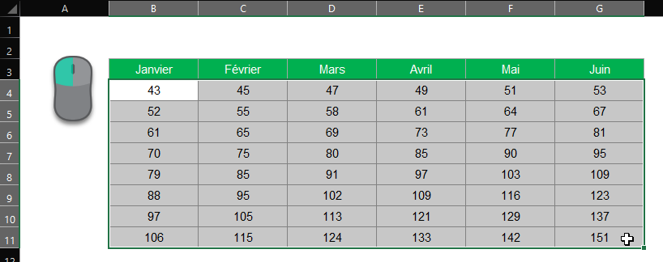
SÉLECTIONNER AVEC LA SOURIS
Sélectionner un groupe de cellules…
Cliquer gauche dans la première cellule puis sans lâcher le bouton de la souris, procéder à la sélection

Slide 3
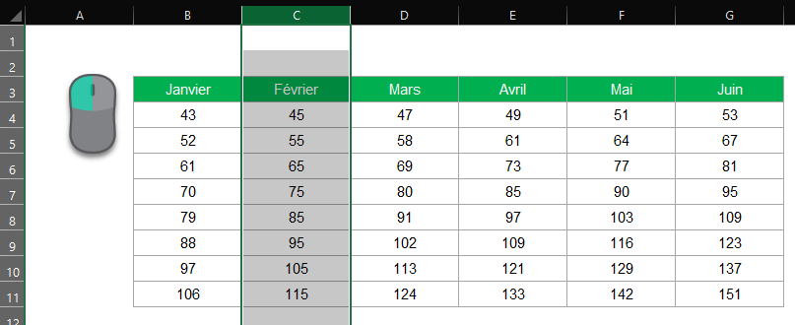
SÉLECTIONNER AVEC LA SOURIS
Sélectionner une colonne…
Cliquer gauche dans la référence de la colonne à sélectionner

Slide 4
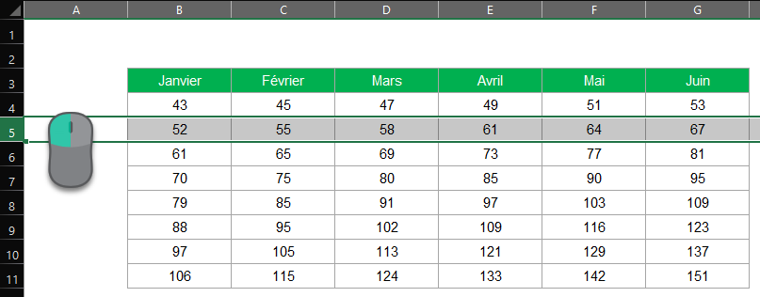
SÉLECTIONNER AVEC LA SOURIS
Sélectionner une ligne…
Cliquer gauche dans la référence de la ligne à sélectionner

Slide 5
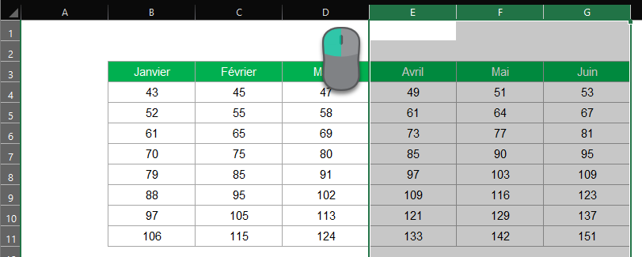
SÉLECTIONNER AVEC LA SOURIS
Sélectionner plusieurs colonnes…
Cliquer gauche dans la référence de la première colonne à sélectionner puis sans lâcher le bouton de la souris, procéder à la sélection des autres colonnes

Slide 6
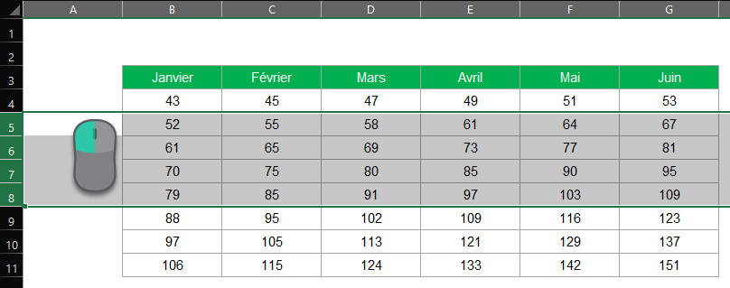
SÉLECTIONNER AVEC LA SOURIS
Sélectionner plusieurs lignes…
Cliquer gauche dans la référence de la première ligne à sélectionner puis sans lâcher le bouton de la souris, procéder à la sélection des autres lignes

Slide 7


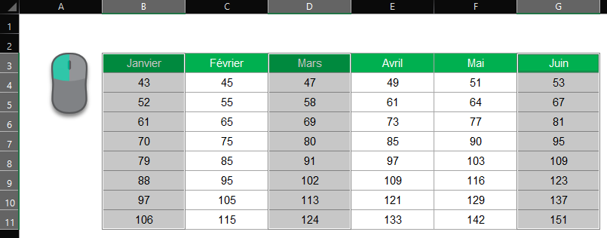
SÉLECTIONNER AVEC LA SOURIS
Sélectionner plusieurs plages de cellules…
Sélectionner la première plage de cellules puis tout en maintenant enfoncée la touche CTRL, sélectionner la seconde plage de cellules puis la troisième
+
+

Slide 8
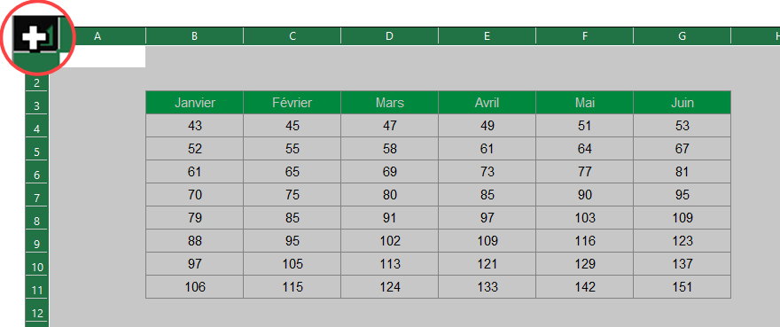
SÉLECTIONNER AVEC LA SOURIS
Sélectionner toutes les lignes et colonnes…
Cliquer gauche dans la zone suivante

